Slide 1
«Реализация системно-­деятельностного подхода на уроках предмета «Основы безопасности жизнедеятельности»

Slide 2
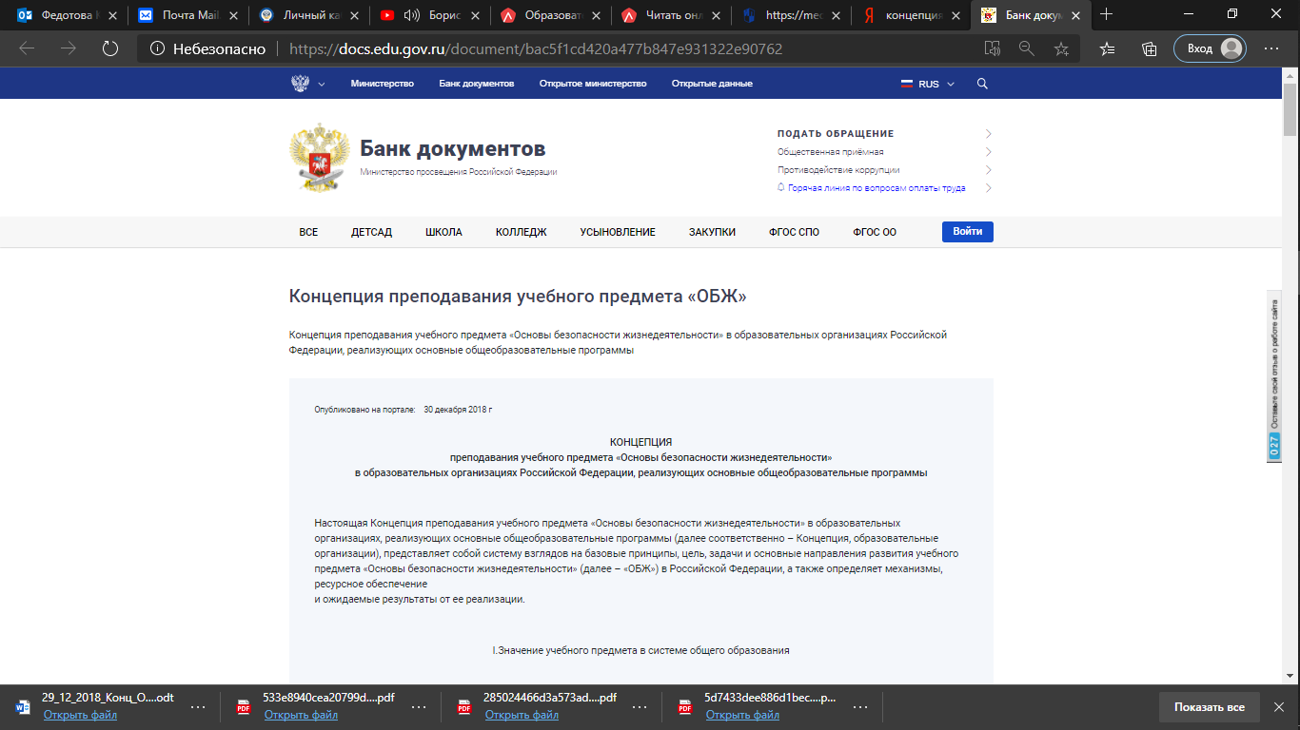
Концепция преподавания учебного предмета «ОБЖ»

Slide 3
Концепция преподавания учебного предмета «ОБЖ»
Изучение учебного предмета «ОБЖ» обеспечивает формирование базового уровня культуры безопасности жизнедеятельности, способствует выработке умений распознавать угрозы, избегать опасности, нейтрализовать конфликтные ситуации, решать сложные вопросы социального характера, грамотно вести себя в чрезвычайных ситуациях.
Результатом освоения учебного предмета «ОБЖ» должна являться готовность к продуманному, самостоятельному, ответственному действию в различных реальных ситуациях повседневности.

Slide 4
Задачи Концепции
способствовать:
изменению мотивации обучающихся к изучению учебного предмета «ОБЖ» как базового элемента системы формирования культуры безопасности жизнедеятельности;
формированию единообразного подхода к преподаванию предмета «ОБЖ»;
развитию содержания программ учебного предмета на всех уровнях общего образования (с учетом их преемственности) ……и необходимости формирования практико-ориентированных компетенций;
совершенствованию технологий и методик преподавания учебного предмета «ОБЖ» ….с акцентом на прикладной характер учебного предмета;
разумному использованию электронной образовательной среды учебного предмета «ОБЖ» (в том числе и его цифровой составляющей);
обновлению учебных изданий по учебному предмету «ОБЖ» с учетом анализа современных проблем обеспечения безопасности личности, общества и государства и детального рассмотрения механизмов возникновения и развития рисков, угроз, опасностей и чрезвычайных ситуаций;
популяризации проблематики по основам безопасности жизнедеятельности.

Slide 5



ФГОС основного общего образования:
предметная область «Физическая культура и основы безопасности жизнедеятельности».
Возможные варианты изучения школа определяет сама.
Например:
5-9 классы; 8-9 классы; 10-11 классы, (линейная система);
5-7; 8-9 классы (по ФГОС);(концентрическая система).

Slide 6
Программное содержание курса представлено
по линейно-концентрическому принципу,
то есть развёртывается последовательно, постепенно усложняясь
и расширяясь. В каждой теме обязательно выполняются практические
занятия и осуществляется проектная деятельность
Учебный диалог
Обсуждение и оценка
проблемных ситуаций
Тестовые задания
Работа в подгруппах и в парах
Исследовательская деятельность
Составление памяток
Проектная деятельность
Экскурсии
Виды деятельности
учащихся на уроке

Slide 7

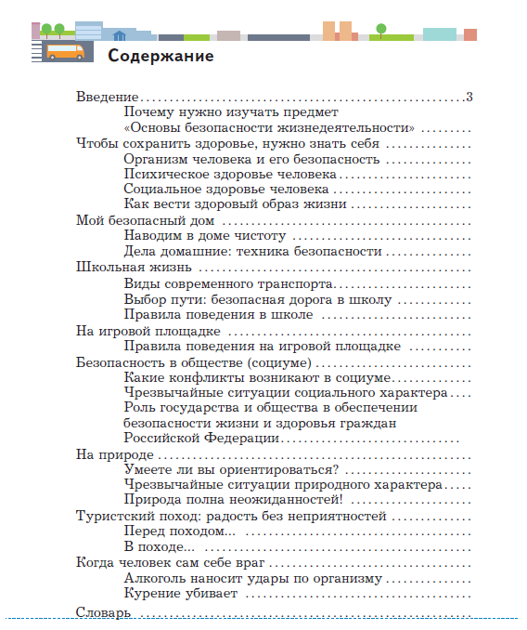
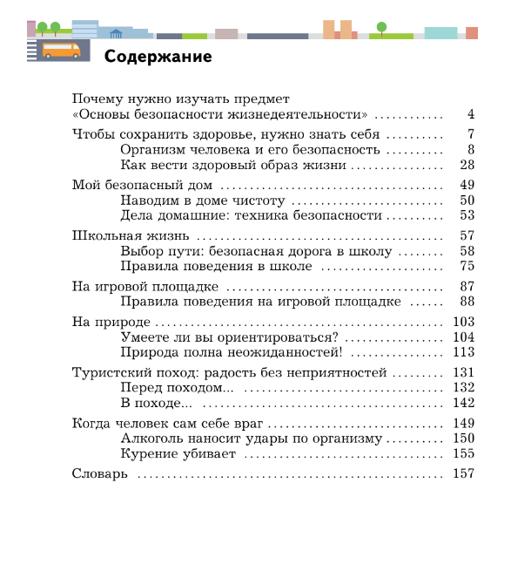

УЧЕБНИК 5-7
ПРИКАЗ МИНПРОСВЕЩЕНИЯ РОССИИ
от 28.12.2018 № 345
ПРИКАЗ МИНПРОСВЕЩЕНИЯ РОССИИ
от 20.05.2020 № 254
УЧЕБНИК 5-6
5 кл.
6 кл.
7 кл.

Slide 8

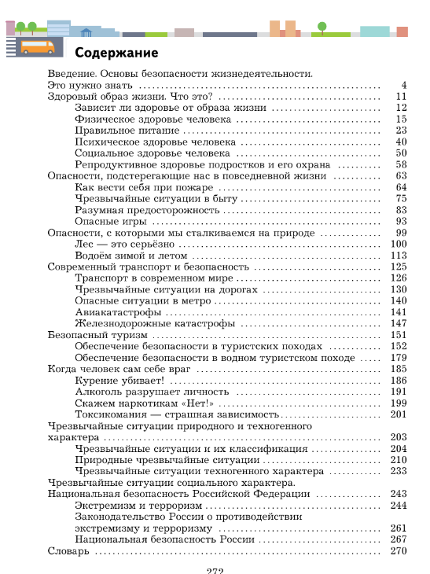
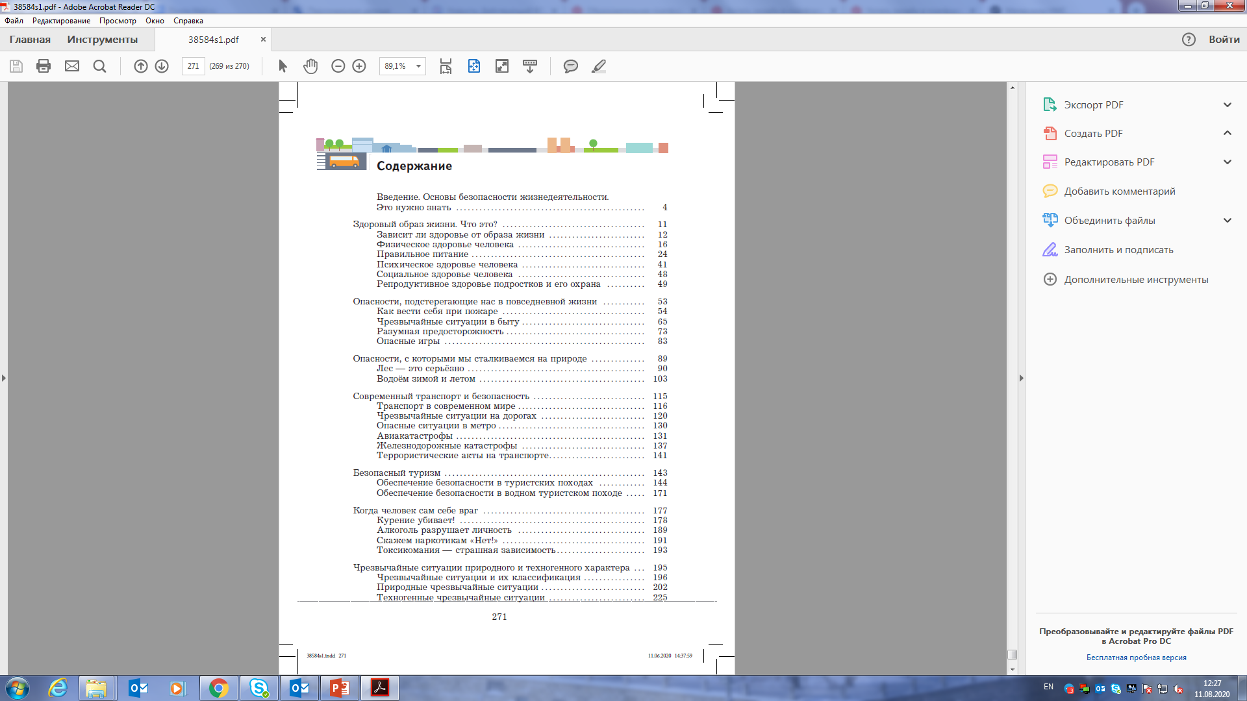

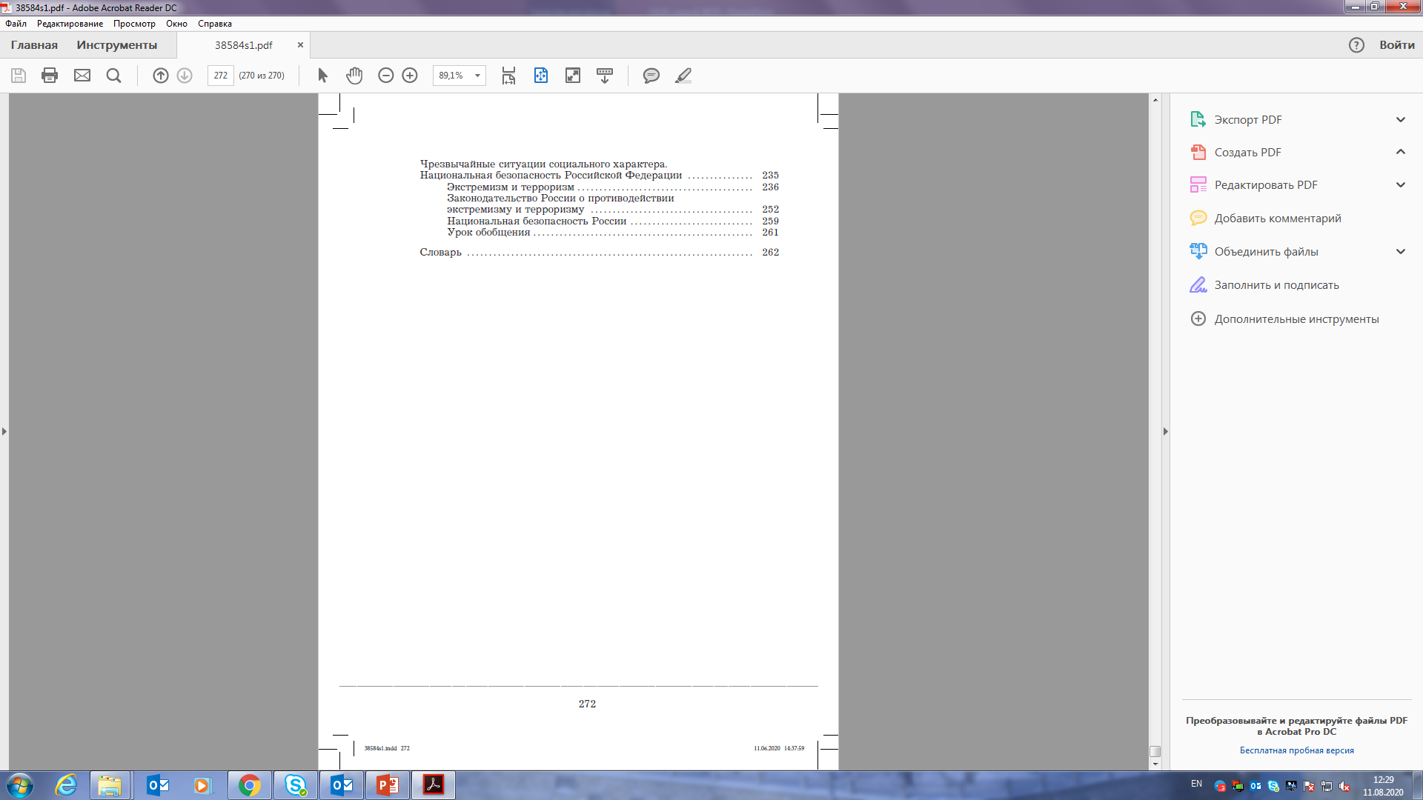
ПРИКАЗ МИНПРОСВЕЩЕНИЯ РОССИИ
от 28.12.2018 № 345
ПРИКАЗ МИНПРОСВЕЩЕНИЯ РОССИИ
от 20.05.2020 № 254
7 кл.
8 кл.
9 кл.

Slide 9
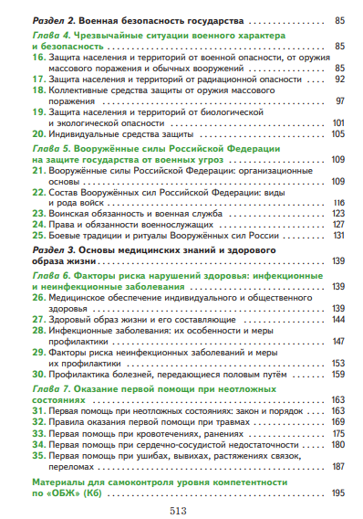
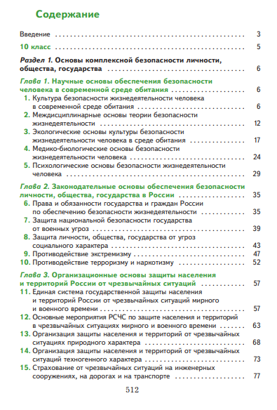

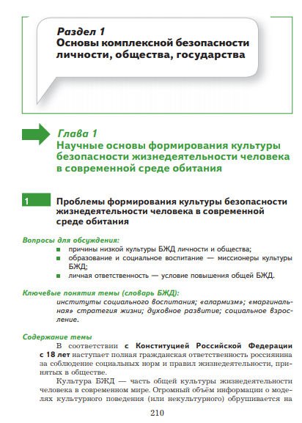
10 класс

Slide 10
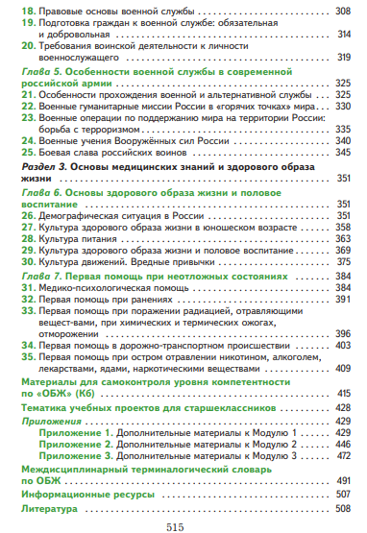
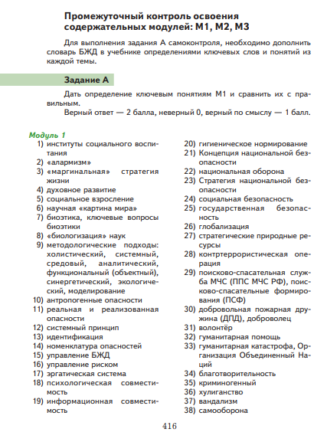
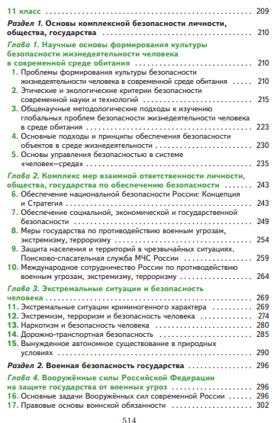
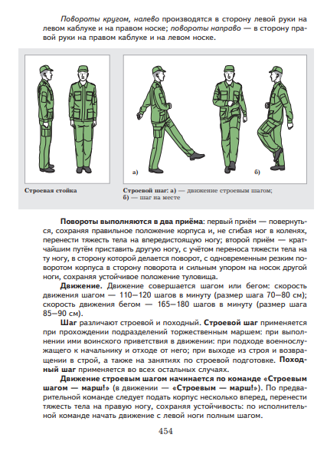
11 класс

Slide 11
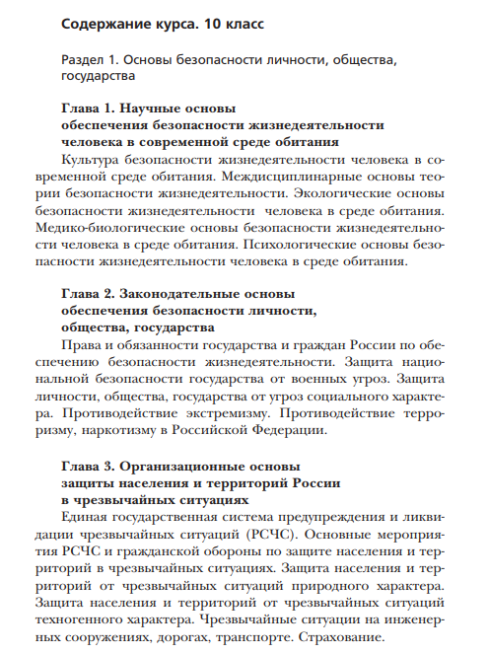
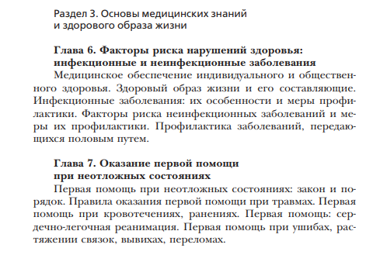
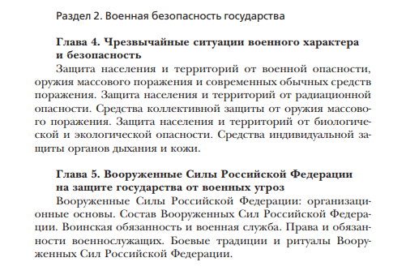
Эффективнее организовать учебно-воспитательный процесс по формированию культуры безопасности жизнедеятельности старшеклассников
Обеспечить межпредметные связи при изучении содержания ОБЖ
Обобщить знания, полученные в основной школе
Разработать варианты оценки достижений учащихся на репродуктивном, продуктивном, творческом уровнях

Slide 12
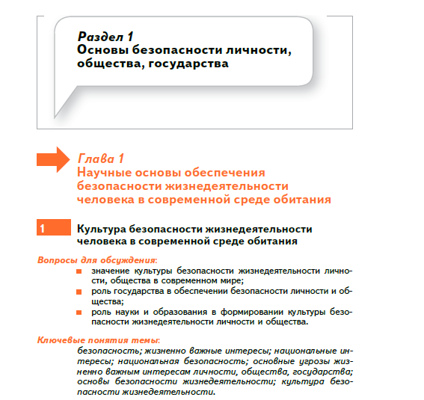
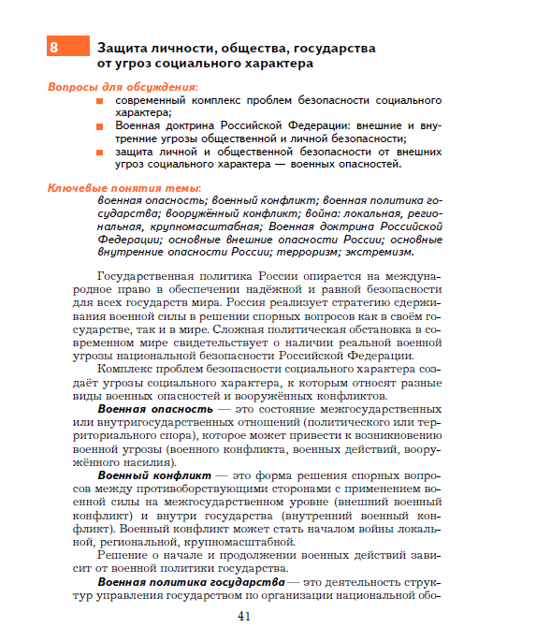
В каждом параграфе приводятся общие термины, определяющие условные границы компетентности школьника по изучаемой теме (максимум)
В начале параграфа выделены термины, определяющие обязательный для школьника минимум теоретико-практических знаний

Slide 13
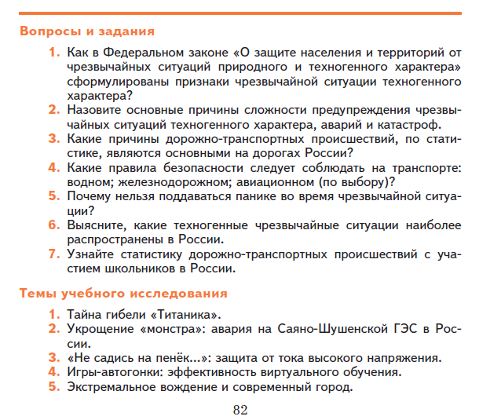
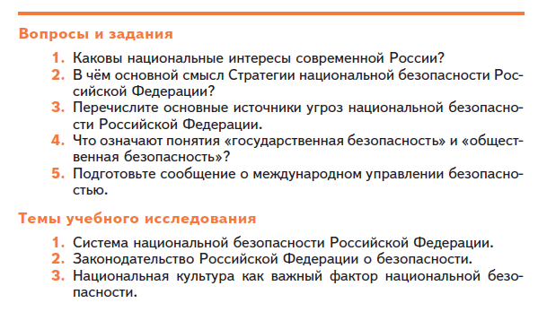
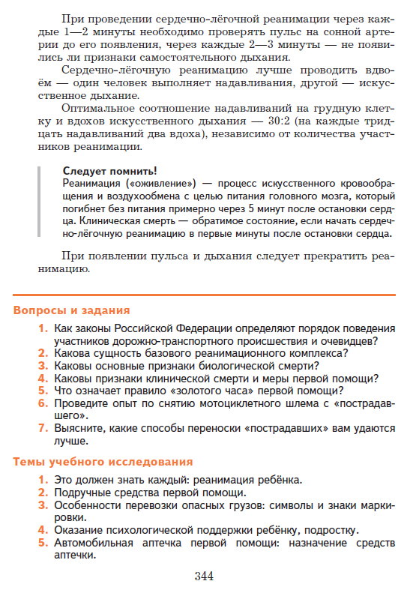
С целью повышения индивидуальной компетентности личности в процессе обучения и самооценки собственной культуры безопасного поведения и деятельности

Slide 14

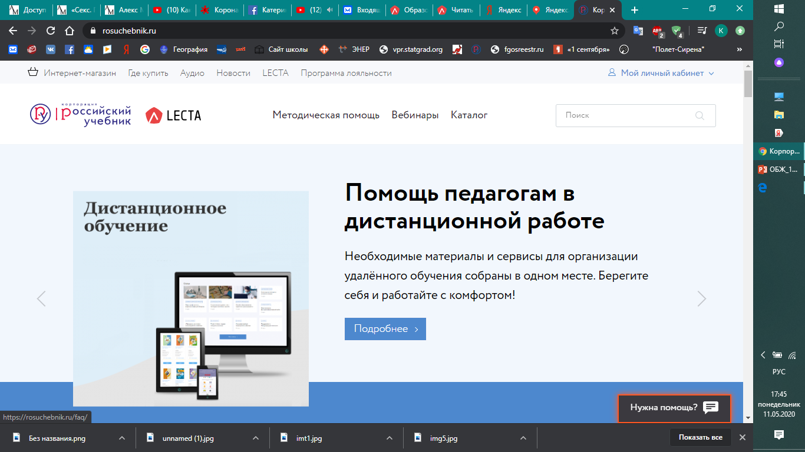
РОСУЧЕБНИК https://rosuchebnik.ru/

Slide 15

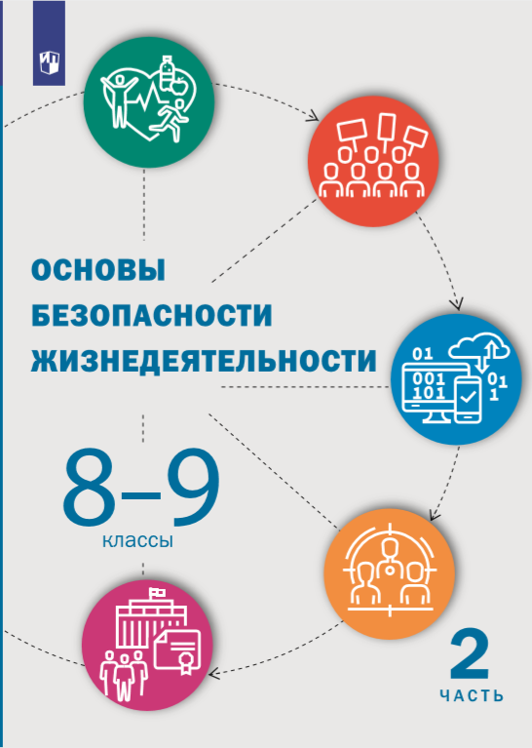
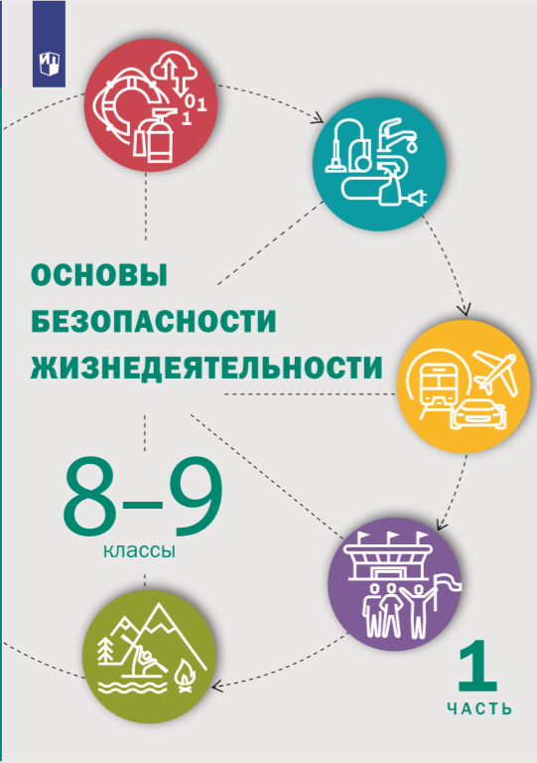
УМК «Основы безопасности жизнедеятельности. 8-9 классы. В 2-х частях».
Под научной редакцией Ю.С. Шойгу
Учебник разработан в соответствии с современной Концепцией преподавания
учебного предмета «Основы безопасности жизнедеятельности» в образовательных организациях Российской Федерации, реализующих основные общеобразовательные программы (24.12.2018 г.), его содержание в полной мере учитывает требования Федерального государственного образовательного стандарта основного общего образования.

Slide 16
УМК «Основы безопасности жизнедеятельности. 8-9 классы. В 2-х частях».
Под научной редакцией Ю.С. Шойгу
Материал учебника «Основы безопасности жизнедеятельности» направлен на освоение учащимися 8—9 классов общеобразовательных организаций практических навыков поведения в опасных, экстремальных и чрезвычайных ситуациях. Учащиеся не просто узнают о том, как не попасть в беду, но и приобретут навыки поведения при возникновении трудных и опасных ситуаций, которые помогут им сохранить свою жизнь и здоровье и того, кто рядом. Особое внимание уделено формированию культуры безопасной жизнедеятельности, основанной на принципе: «Чем вероятнее наступление негативного события, чем больше его риск, тем выше должны быть меры защиты».

Slide 17










В структуру учебника заложен модульный принцип
Notes:
Новый подход основан на специфике детской жизнедеятельности: где ребенок бывает, с чем сталкивается в процессе развития, какие задачи решает. Как вести себя, какие опасности могут быть дома, на природе, в школе, в общественных местах, в транспорте, в сети Интернет? Проблематика и её изложение должны быть понятными и интересными. Социальные сети выступают одним из мест «нахождения» ученика наряду с домом, школой, улицей, транспортом, природой и т.п. Таков принцип построения учебного материала согласно новой концепции ОБЖ.
Второй важный момент реализации новой концепции − перемещение фокуса внимания с самих чрезвычайных ситуаций на комплекс алгоритмов поведения, помогающих избежать подобных критических инцидентов. Затем − обучение, что делать, если такой инцидент всё-таки произошёл.

Slide 18
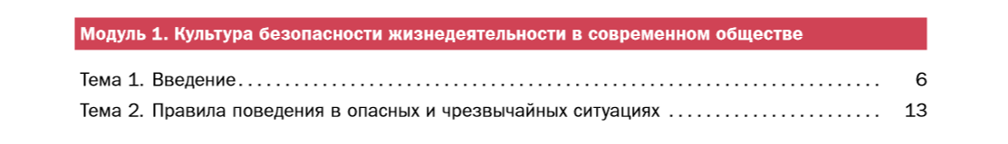
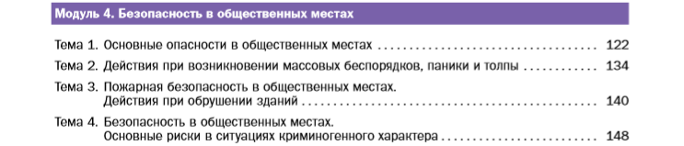
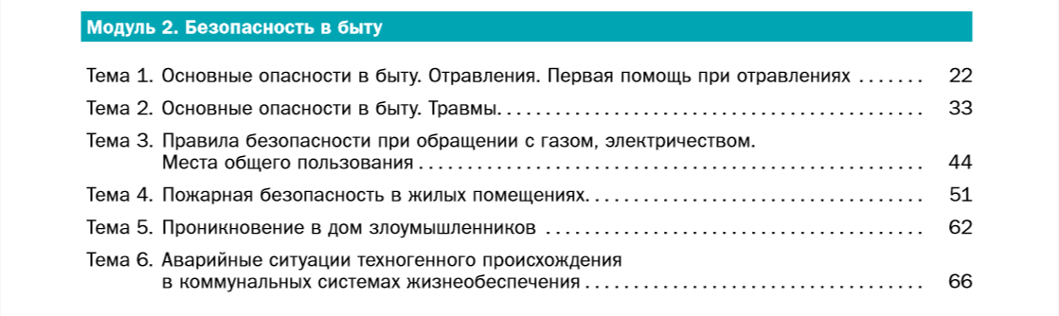
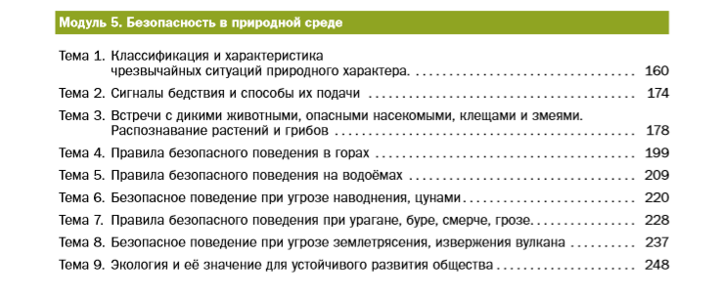
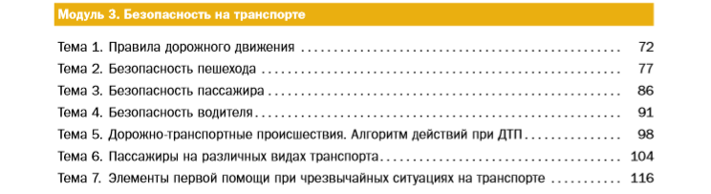
Содержание части 1 учебника «Основы безопасности жизнедеятельности. 8-9 классы. В 2-х частях». Под научной редакцией Ю.С. Шойгу
Notes:
Каждый модуль завершается обобщением изученного материала

Slide 19
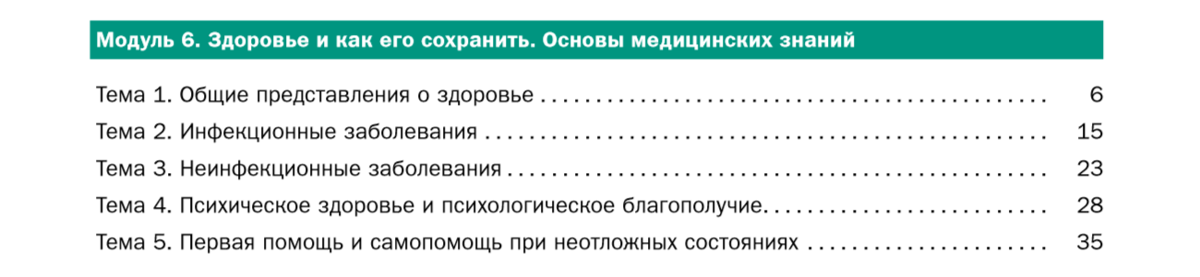
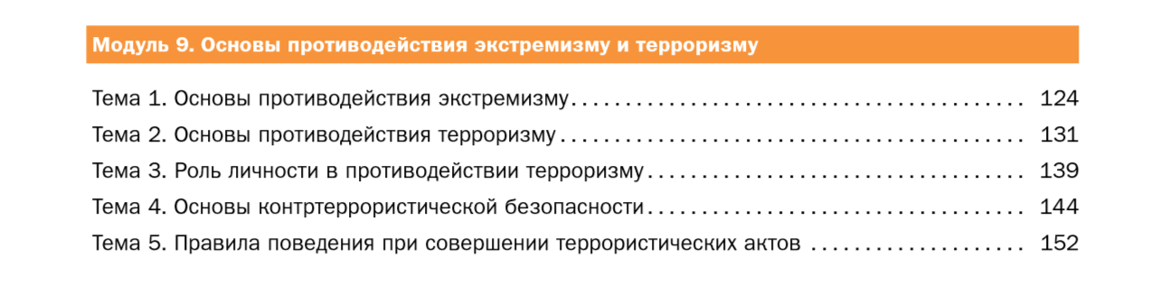
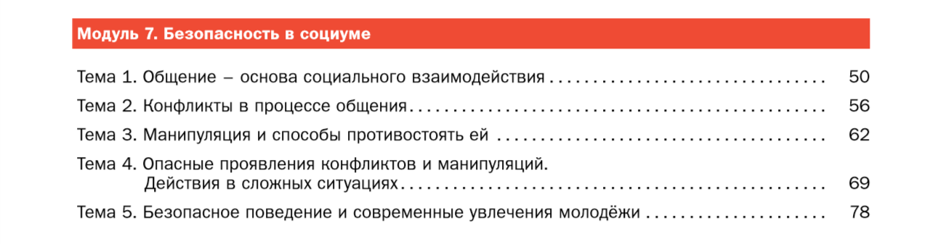
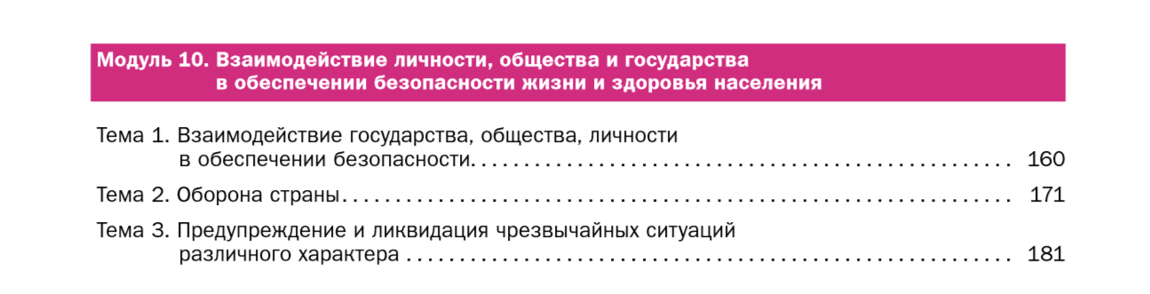

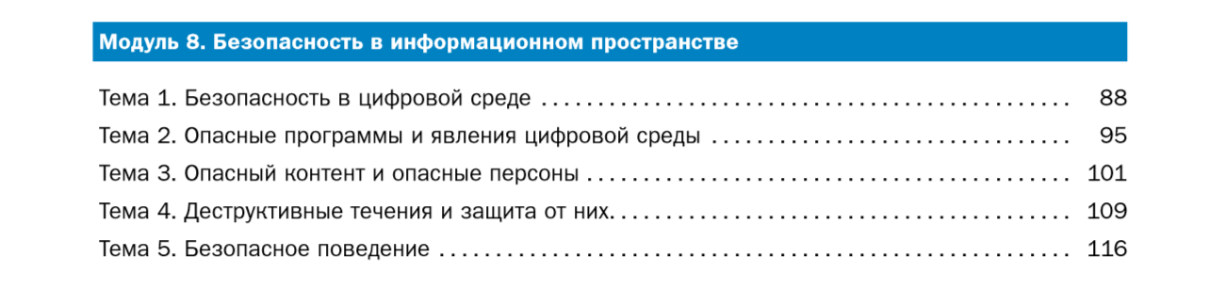
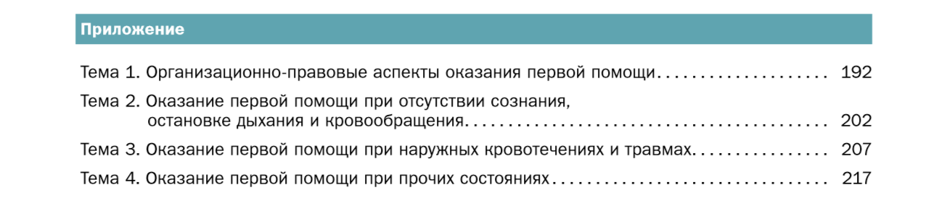
Содержание части 2 учебника «Основы безопасности жизнедеятельности. 8-9 классы. В 2-х частях». Под научной редакцией Ю.С. Шойгу

Slide 20
Структура изложения каждой темы
Учебник имеет чёткую структуру каждой темы и многоуровневую систему подачи информации:
целеполагание и мотивационные вопросы перед изучением материала для акцентирования внимания на содержательных дидактических единицах курса ОБЖ;
система вопросов и заданий по завершении темы для закрепления изученного материала и выработки практических навыков;
строгая система заголовков для систематизации подачи материала;
ритмичность текстового и иллюстративного материала для организации смены восприятия информации;
система рубрикации для деления текста на смысловые единицы, что способствует облегчению восприятия материала и переключению внимания и видов деятельности;
система навигационных знаков и пр. для ориентирования в учебнике.
20

Slide 21
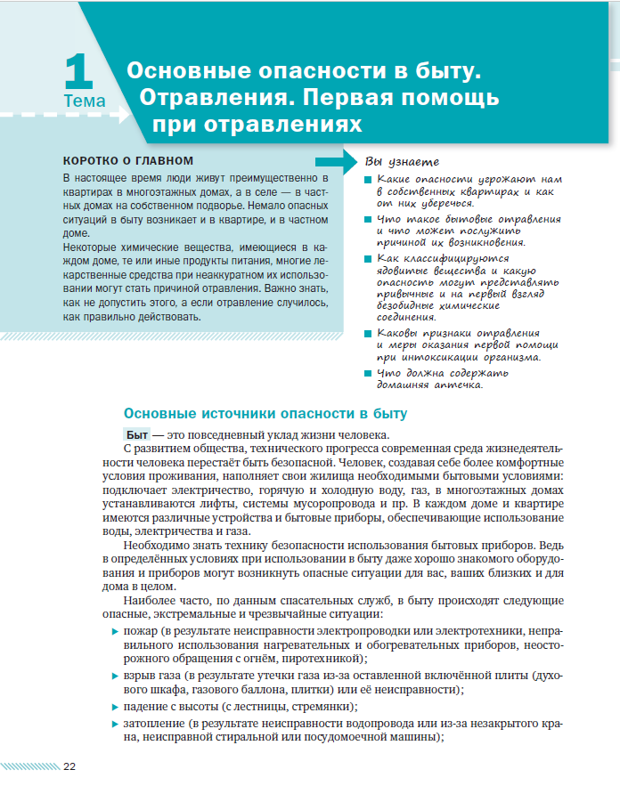
СТРУКТУРА ИЗЛОЖЕНИЯ КАЖДОЙ ТЕМЫ
целеполагание и мотивационные вопросы перед изучением материала для акцентирования внимания на содержательных дидактических единицах курса ОБЖ;
КОРОТКО О ГЛАВНОМ
Вы узнаете

Slide 22
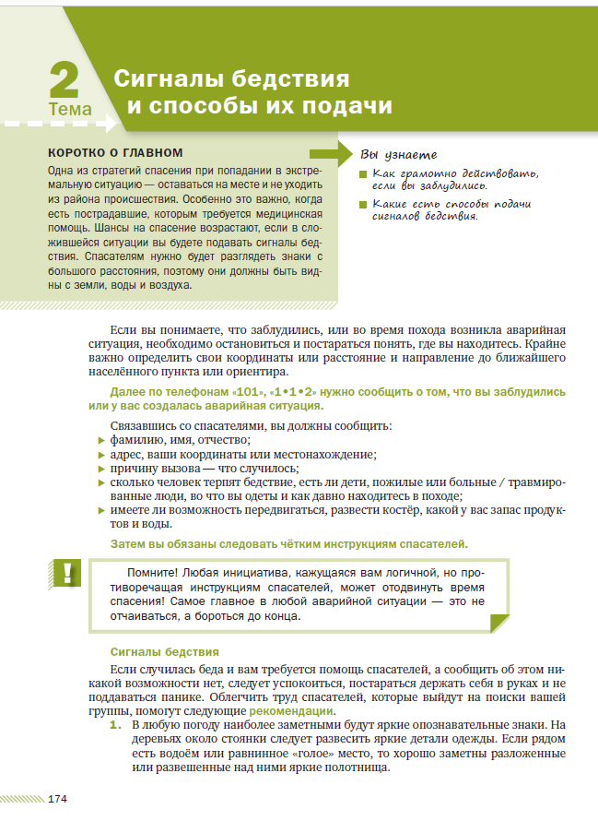
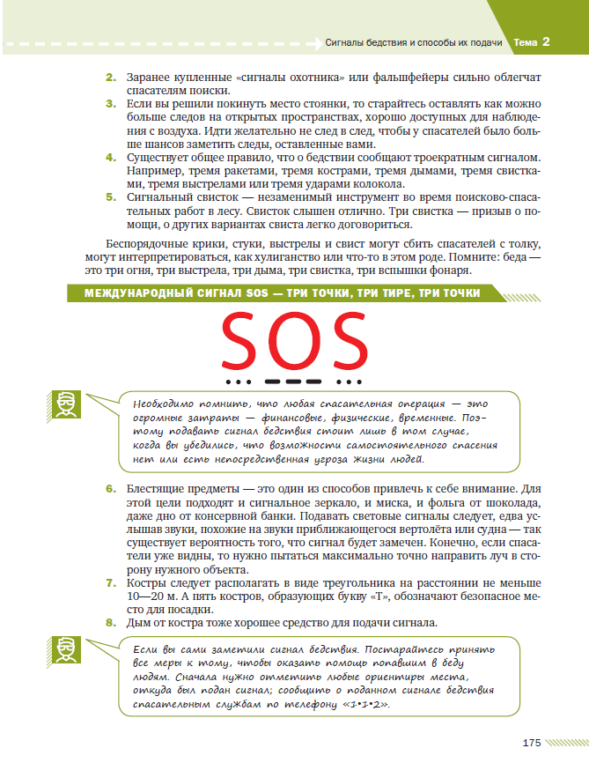
Структура изложения каждой темы
ритмичность текстового и иллюстративного материала для организации смены восприятия информации;

Slide 23
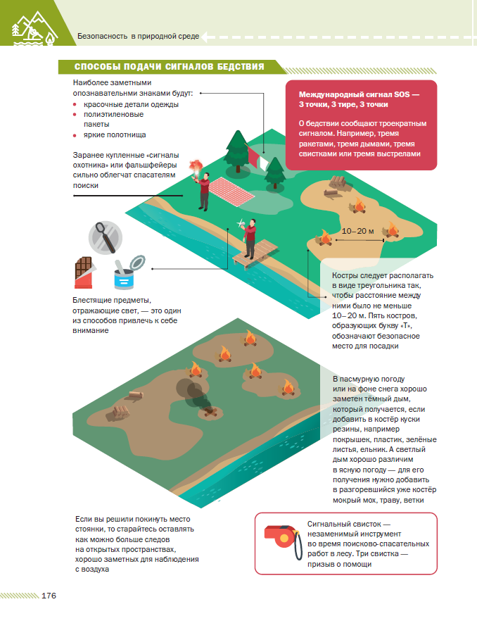
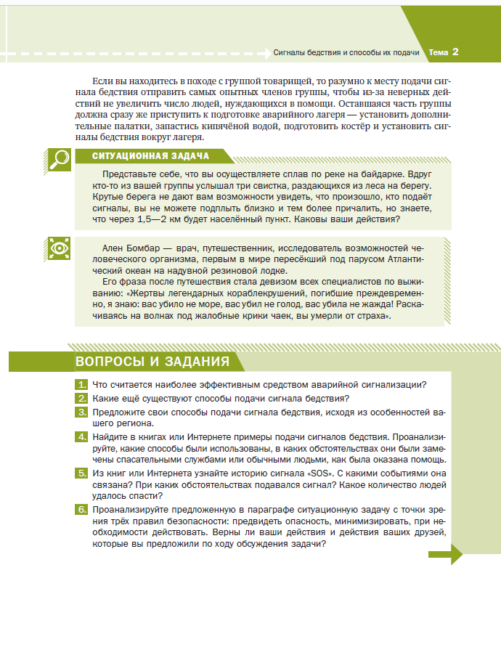
Структура изложения каждой темы
ритмичность текстового и иллюстративного материала для организации смены восприятия информации;

Slide 24
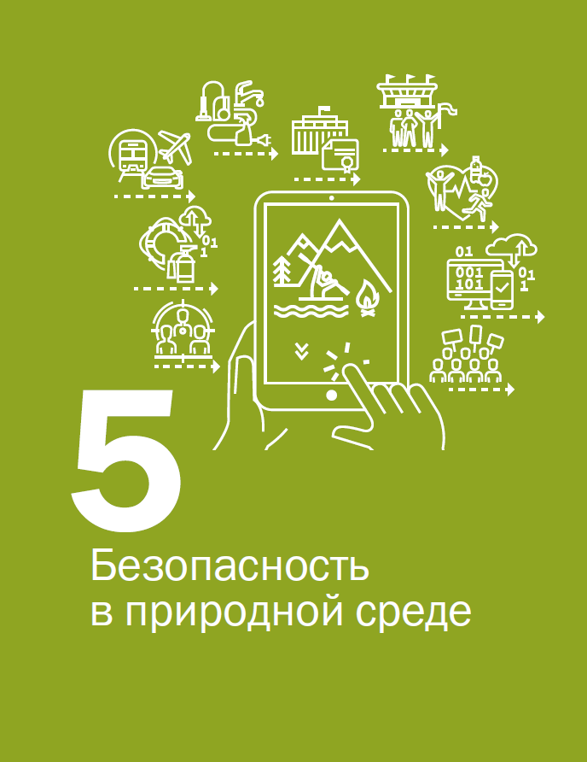
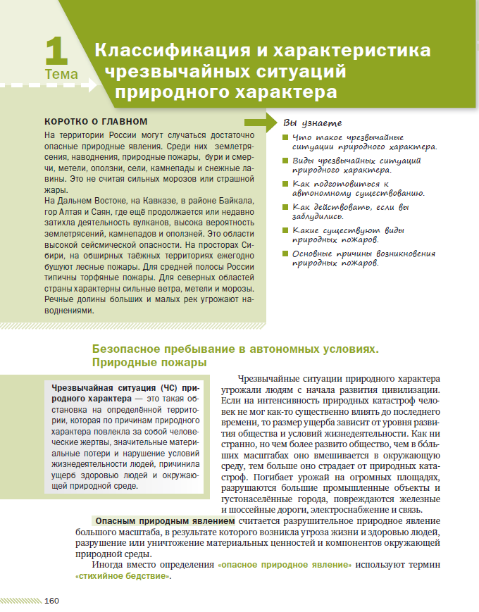
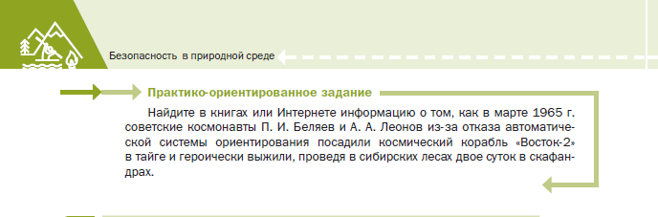
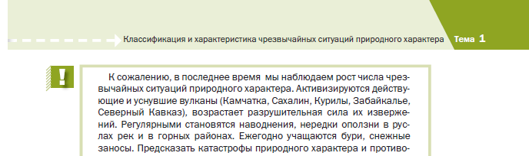
Удобство навигации (цвет, заголовки)
Модуль
Модуль
Тема
Тема

Slide 25
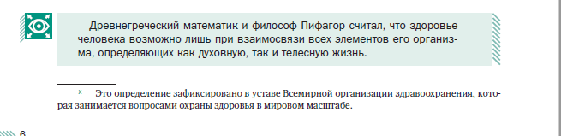
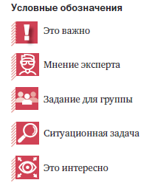
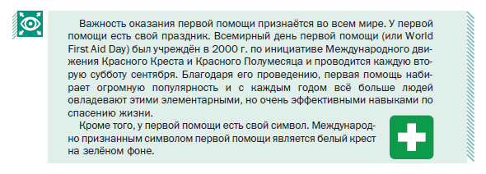
Структура изложения каждой темы
система рубрикации для деления текста на смысловые единицы, что способствует облегчению восприятия материала и переключению внимания и видов деятельности;

Slide 26
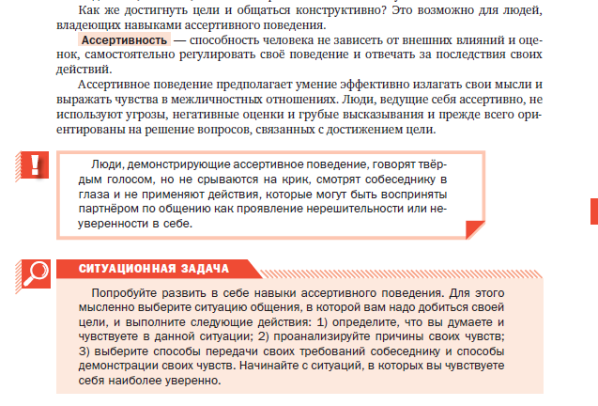
Структура изложения каждой темы
система рубрикации для деления текста на смысловые единицы, что способствует облегчению восприятия материала и переключению внимания и видов деятельности;

Slide 27
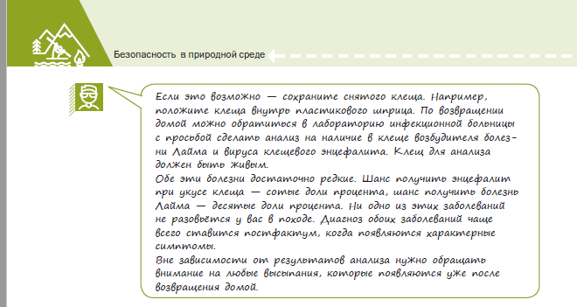
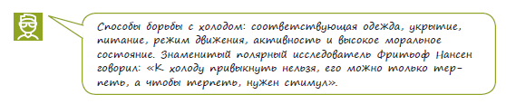
Структура изложения каждой темы
система рубрикации для деления текста на смысловые единицы, что способствует облегчению восприятия материала и переключению внимания и видов деятельности;

Slide 28


Структура изложения каждой темы
система рубрикации для деления текста на смысловые единицы, что способствует облегчению восприятия материала и переключению внимания и видов деятельности;

Slide 29

Структура изложения каждой темы
ВОПРОСЫ И ЗАДАНИЯ в конце каждой темы
29

Slide 30

Структура изложения каждой темы
система вопросов и заданий по завершении темы для закрепления изученного материала и выработки практических навыков;
Вы знаете
Вы научились
Вы осознали
Вы убедились

Slide 31

Насыщен межпредметными связями (физика/ география)
По всему модулю «Безопасность в природной среде» указаны регионы России, которым наиболее свойственны те или иные чрезвычайные ситуации природного характера
Отражены межпредметные связи с физикой

Slide 32

Насыщен межпредметными связями (география)
Развитие аналитических способностей и критического мышления через решение практикоориентированных задач
Отражены межпредметные связи с географией

Slide 33

Насыщен межпредметными связями
(даётся много ссылок или фрагментов на художественную литературу (А.С. Пушкин, Дж. Лондон, Майн Рид,
Ч. Айтматов, Ильф и Петров, Голдинг и пр.)

Slide 34


Насыщен межпредметными связями (искусство/история)
Notes:
Через памятники искусства и культуры представлен материал, с помощью которого учащиеся могут осознать вечность проблемы безопасности и вечную борьбу человека с природными явлениями, общечеловеческими переживаниями, взаимодействием с окружающим миром.

Slide 35







Рубрики «Ситуационная задача»
и «Практико-ориентированное задание»
Notes:
Наиболее актуальными в образовательном процессе становятся приемы и методы, формирующие у учащихся умение самостоятельно добывать новые знания, собирать необходимую информацию, заниматься исследованиями, выдвигать гипотезы, делать выводы и умозаключения.
Такие задачи можно решать через организацию проектной деятельности, смысл которой заключается в создании условий для самостоятельного усвоения школьниками учебного материала в процессе выполнения проектов.
В данном случае речь идет не об отдельных задачах, вкрапляемых в образовательный процесс, а о системе, заложенной в структуру учебника, задающую узловые, реперные точки этого процесса.
Для решения ситуационных задач и практико-ориентированных заданий ребенку необходимо выполнить определенный алгоритм действий или произвести действия поисково-исследовательского характера.

Slide 36


Правила оказания первой помощи «протянуты» по всему учебнику через систему QR-кодов

Slide 37

ДОПОЛНИТЕЛЬНЫЕ МАТЕРИАЛЫ
УРОКБЕЗОПАСНОСТИ.РФ

Slide 38



ЗАКОН ПОЗВОЛЯЕТ ЗАКУПАТЬ УЧЕБНЫЕ ПОСОБИЯ
ЗА БЮДЖЕТНЫЕ СРЕДСТВА
Статья 18, пункт 4 ФЗ «Об образовании в Российской Федерации» №273-ФЗ:
Организации, осуществляющие образовательную деятельность… для использования при реализации указанных образовательных программ выбирают:
учебники из числа входящих в федеральный перечень учебников… ;
учебные пособия, выпущенные организациями, входящими в перечень организаций, осуществляющих выпуск учебных пособий…»
ГОСТ 7-60.2003, раздел 3.2.4.3.4. Учебные издания:
Учебник: Учебное издание, содержащее систематическое изложение учебной дисциплины, ее раздела, части, соответствующее учебной программе, и официально утвержденное в качестве данного вида издания.
Учебное пособие: Учебное издание, дополняющее или заменяющее частично или полностью учебник, официально утвержденное в качестве данного вида издания.
Полный текст документа здесь >>>
Notes:
38

Slide 39
НО МАЛО КТО ЗНАЕТ, ЧТО ЗАКОН ТАКЖЕ РАЗРЕШАЕТ ЗАКУПАТЬ УЧЕБНЫЕ ПОСОБИЯ ЗА БЮДЖЕТНЫЕ СРЕДСТВА
Статья 35. Пользование учебниками, учебными пособиями, средствами обучения и воспитания
1. Обучающимся, осваивающим основные образовательные программы за счет бюджетных ассигнований федерального бюджета, бюджетов субъектов Российской Федерации и местных бюджетов в пределах федеральных государственных образовательных стандартов, образовательных стандартов, организациями, осуществляющими образовательную деятельность, бесплатно предоставляются в пользование на время получения образования учебники и учебные пособия, а также учебно-методические материалы, средства обучения и воспитания.
2. Обеспечение учебниками и учебными пособиями, а также учебно-методическими материалами, средствами обучения и воспитания организаций, осуществляющих образовательную деятельность по основным образовательным программам, в пределах федеральных государственных образовательных стандартов, образовательных стандартов осуществляется за счет бюджетных ассигнований федерального бюджета, бюджетов субъектов Российской Федерации и местных бюджетов.
3. Пользование учебниками и учебными пособиями обучающимися, осваивающими учебные предметы, курсы, дисциплины (модули) за пределами федеральных государственных образовательных стандартов, образовательных стандартов и (или) получающими платные образовательные услуги, осуществляется в порядке, установленном организацией, осуществляющей образовательную деятельность.
Статья 35, пункт 2 Федерального Закона «Об образовании в Российской Федерации» №273-ФЗ:
Обеспечение учебниками и учебными пособиями… осуществляется за счет бюджетных ассигнований федерального бюджета, бюджетов субъектов Российской Федерации и местных бюджетов.
В соответствии с Приказом Минобрнауки России от 09.06.2016 N 699 «Просвещение», «Дрофа», «Вентана-граф» и «Астрель» входят в перечень организаций, выпускающих учебные пособия, которые можно использовать в школе и закупать за бюджетные средства.
Notes:
39

Slide 40

ЗАКОН ПОЗВОЛЯЕТ ВЫБИРАТЬ УЧЕБНЫЕ ПОСОБИЯ УЧИТЕЛЯМ
Статья 47, пункт 4 ФЗ «Об образовании в Российской Федерации» №273-ФЗ:
Правовой статус педагогических работников. Права и свободы педагогических работников, гарантии их реализации
4) право на выбор учебников, учебных пособий, материалов и иных средств обучения и воспитания в соответствии с образовательной программой и в порядке, установленном законодательством об образовании;

Slide 41

Федотова Катерина Николаевна
ведущий методист ГК «Просвещение»
KFedotova@prosv.ru
Группа компаний «Просвещение»
Адрес: 127473, г. Москва, ул. Краснопролетарская, д. 16, стр. 3, подъезд 8, бизнес-центр «Новослободский»
Горячая линия: vopros@prosv.ru
Все права защищены. Никакая часть презентации не может быть воспроизведена в какой бы то ни было форме и какими бы то ни было средствами, включая размещение в Интернете и в корпоративных сетях, а также запись в память ЭВМ, для частного или публичного использования, без письменного разрешения владельца авторских прав. © АО «Издательство «Просвещение», 2020 г.

